Slide 1
把 24 小时电价预测压到 42.2 $/MWh
八个模型 · 一套钳位口径 · 一张 288×288 误差图集
Capstone 首版 —— 数据链、模型定义、120 天基准与 AEMO P5 误差研究
Ash Zhang · Capstone Project · 2026-10-08 · 可逐页点评的维护版
AEMO NEMWEB 月报与实时抓取 · MATLAB 预测器套件 · Python 数据管道

Slide 2
2
预测器是数据链的第三环：抓取进 CSV 库，预测器出 288 步价，MPC 拿去排泵
AEMO NEMWEB
DispatchIS · P5MIN
PREDISPATCHIS
Python 抓取
aemo_capture.py
60 s 一轮
AEMO_Data
4 类 CSV
按 RUNNO 去重
预测器（本版）
8 个模型 · 288 步
5 分钟一刷
EMPC / Decision
挑最便宜区间
开泵
闭环怎么走 MPC 在滚动时域上决定水位与总入流，Decision 选泵组合，两层都吃预测价；控制步与现货价都对齐 5 分钟。
时间尺度 现货价 5 分钟一个点，288 点一天；AEMO 预调度是 30 分钟网格、48 小时视野。预测器要交的是从当前时刻起 288 步的价格轨。
本版做了什么 把八个模型收进唯一入口 run_predictor_suite.m，共用一套热身、一套钳位、一套按 (目标槽位, 提前量, 目标天) 累积的评分；新增 Anchor-mix，把当前价与模板两个锚点按提前量混合。
这一版不做什么 不做 MPC 侧改动，不接在线抓取的自动调度，也不把 AEMO P5 偏差项当成默认输入（第 21 页给出否定结论）。
口径 数据窗口 2026-01-01 至 2026-06-01 ｜ 聚合方式 本页为链路图，无聚合 ｜ 候选集 8 个模型 ｜ 钳位 评分用滚动 30 天全局 Q1/Q99 钳位价

Slide 3
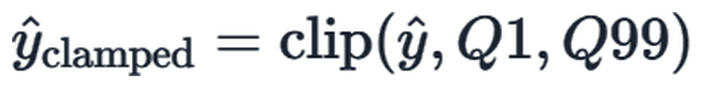
3
四类数据同在一个市场却不同源：口径不先钉死，后面的误差都不可比
类 | 文件形态 | 谁产的 | 粒度 | 本地跨度
A | PRICE_AND_DEMAND_YYYYMM_VIC1.csv | 月度看板导出 | 5 min 成交 | 2026-01-01 → 08-09
B | NEMPRICEANDDEMAND_<REGION>_<stamp>.csv | 看板 Dispatch 导出 | 5 min 实际 + 30 min 预测 | 滚动 30–48 h
C | zip_cache/ + dispatch_actual / p5min / predispatch | 在线抓取（NEMWEB 当前） | 5 min / 30 min | 2 天 / 5 h
D | 根目录 PUBLIC_*.CSV | 一次性手工下载 | 原始报表 | 单点 2026-09-04
时间口径 三个源都是 NEM 时间（AEST），时间戳是区间结束时刻，所以槽位 1 = 00:05、槽位 288 = 24:00，一天 288 个 5 分钟槽。捕获链上曾把 NEM 时间改写成悉尼本地时间，夏令时期间整体偏 12 个槽，已关掉。
只有 A 类喂预测器 本版全部实验的训练与测试序列都是 A 类月度 CSV。B 类是唯一把「当天实际」与「当天官方预测」放在同一根轴上的源，P5 误差研究用它；C 类是在线馈送的目标形态。
价格钳位
Q1 / Q99 = 滚动 30 天原始价的全局 1% / 99% 分位，每天重算一次；预测与实际都裁，RMSE 打的就是 MPC 真正收到的那条信号。
为什么要钳 MPC 的阶段成本对价格是线性的（RRP/1000 × 46 kW × 5/60 × u_k），决策是二进制的，最优解等价于「在满足水位约束下挑最便宜的区间开泵」。一个 +19069 $/MWh 的偶发样本会让整个 288 步解围着它转。钳位保护的是控制器的解，不是让指标好看。
口径 数据窗口 2026-01-01 至 2026-06-01 ｜ 聚合方式 无 ｜ 候选集 4 类数据源 ｜ 钳位 是，滚动 30 天全局 Q1/Q99，预测与实际同裁

Slide 4
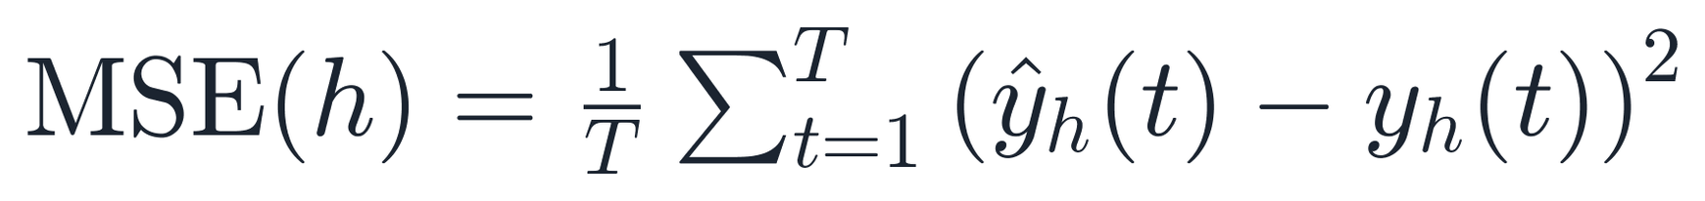
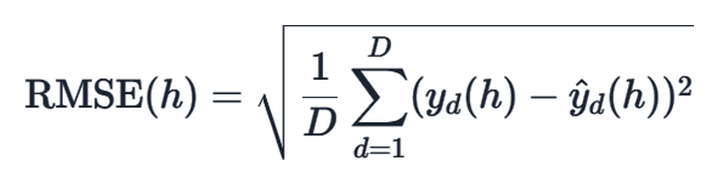
4
评价只认 288×288 误差图集：每格每天恰好一个样本，跨模型同格可比
误差与两个指标的定义
为什么不用全天平均 把所有 288 个提前量搅成一个数，会把一个在 3 小时以内全胜的模型算成输给常量模板。旧口径的 T+AR(4) 就是这样：合并两周是 51.9，比模板的 46.4 差，但它在 5 分钟到 3 小时每一档都赢。
MPC 只用得到前几步 MPC 算完整段控制序列但只执行第一个动作，5 分钟后就重算。真正付钱的是提前量 1 到 12（5 到 60 分钟），所以排名必须按提前量分开看。
什么算「没有信息」 本版 120 天钳位信号标准差是 48.8 $/MWh。RMSE 接近这个值就等于没有预测能力，这也是 J 图色标截到 60 的理由。
误差指标只用 RMSE 与 MAE 不用 MAPE 与 sMAPE：MAPE 在真值为零处发散，sMAPE 可以为负，原作者本人不建议使用。
逐格累积 e = 钳位目标 − 钳位预测，按 (目标槽位 s, 提前量 h, 目标天 d) 累积。每个格子每天恰好一个样本，所以同一格在不同模型之间直接可比。
MSE 与 RMSE 的关系 MSE 就是对应 RMSE 的平方，本套件不单独打印。不同样本批次的 MSE 不可相加，所以跨批次的比较一律走 RMSE。
聚合只报两种 跨 288 个槽位的中位数，以及赢下多少个槽位（／288）。本版没有「总体 RMSE」这一个数。
口径 数据窗口 120 天 2026-02-01 至 2026-06-01 ｜ 聚合方式 逐格 RMSE，跨槽位报中位数 ｜ 候选集 8 个模型 ｜ 钳位 是，预测与实际同裁

Slide 5
5
八个模型不是八个候选：每个只靠一种信息，没有单一冠军
模型 | 它靠什么信息 | 提前量特性 | 5 min 中位数 | 24 h 中位数
Persistence(昨天) | 昨天同一槽位的价 | 与提前量无关 | 47.7 | 59.0
Rolling template | 槽位最近 28 天的逐点均值 | 与提前量无关，全档同值 | 45.0 | 45.0
Theta-y tracker | 每槽一个标量增益，修正昨天 | 与提前量无关，全档同值 | 45.6 | 45.6
T+AR4 | 模板 + 日内 AR(4) 残差递归 | 短档强、长档衰减到模板 | 9.8 | 45.1
Carry-forward | 最新观测价原样外推 | 短档强、长档失效 | 9.9 | 47.7
T+DMS4 refit | 模板 + 每个提前量各自的直接多步系数 | 全档平稳，长档最好 | 9.8 | 41.4
CF+DMS4 refit | 当前价 + 直接多步的差分修正 | 短档最好、12 h 档最差 | 9.0 | 47.7
Anchor-mix refit | 当前价与模板按提前量自动配权 | 七档里五档中位数最好 | 9.0 | 41.1
▪ 没有单一冠军：短档（5 分钟到 1 小时）由含当前价的模型拿走，长档（6 小时以上）由模板锚点拿走。Anchor-mix 的价值在于它自己按提前量分配这两者。
▪ 先看中位数再看合并值：合并 RMSE 会被少数极端日拉动，跨 288 槽位的中位数更稳。两者在 24 小时档差得最多，persistence 是 60.0 对 59.0。
▪ 口径变了，旧数不能用：本页是 120 天钳位口径。旧 deck 的两周口径、未钳位口径下的同名模型数字都不与本页可比，第 17 到 19 页单独标注。
口径 数据窗口 120 天 2026-02-01 至 2026-06-01 ｜ 聚合方式 跨 288 槽位取中位数，本页只列 5 min 与 24 h 两档 ｜ 候选集 8 个模型 ｜ 钳位 是，滚动 30 天全局 Q1/Q99；钳位信号标准差 48.8 $/MWh

Slide 6
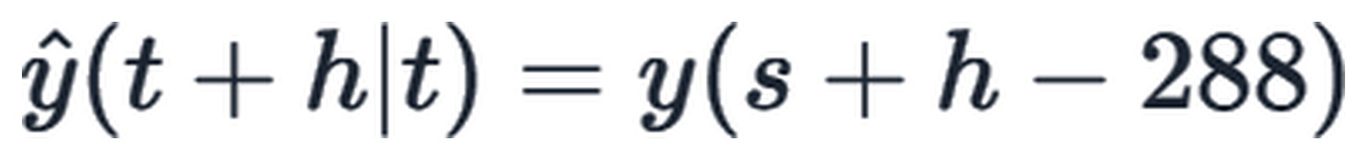
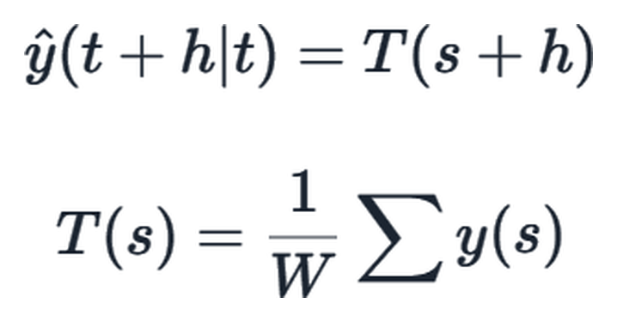
6
两个常量锚点是所有模型的参照系：长档是天花板，短档是地板
Persistence（昨天同槽位）
Rolling template
把昨天同一槽位的价搬到目标时刻。它不随提前量变化，是每个模型必须先打赢的参照。
120 天结果：5 分钟合并 RMSE 48.6、跨槽中位数 47.7；到 24 小时档反而升到 60.0。原因在式子本身——h = 288 时 s + h − 288 就是当前槽位，式子退化成把最新观测直接搬一天，不再是「昨天同槽位」。
T(s) 是槽位 s 最近 28 天的逐点均值，滑动窗口每天滚动一次。它扛住全部跨天记忆，参数几乎为零。
120 天结果：合并 RMSE 47.3、跨槽中位数 45.0，七个提前量完全一样——它本来就不含提前量信息。这就是长档的天花板：任何模型在长档不能比它差。
一条说明 两者都是「常量锚点」：预测值与提前量无关，所以它们的 RMSE 在 J 图上是横条。任何想赢的模型必须在短档明显低于它们、在长档不高于它们，而这正是后面 Anchor-mix 用 a_h 与 b_h 两个权重去分配的事。
口径 数据窗口 120 天 2026-02-01 至 2026-06-01 ｜ 聚合方式 逐格 RMSE 后跨槽位取中位数 ｜ 候选集 8 个模型，本页只讲 2 个 ｜ 钳位 是，滚动 30 天全局 Q1/Q99，模板窗口 28 天

Slide 7
7
Theta-y 用每槽一个标量增益修正昨天，只比 persistence 好 1.9 $/MWh
▪ 退化关系：θ(s) 初值取 1 时就精确等于 persistence；标量 RLS 在线学的是「昨天这个槽位是偏高还是偏低」。
▪ 更新节奏：每个槽位一天只更新一次，在该槽真值到达时更新。回归量 x = y_prev(s)，目标 y_true，全部是标量，状态只有 θ 与 P。
▪ 标量 RLS：K = P·x / (λ + P·x²)，θ ← θ + K(y − θx)，P ← (1 − Kx)P / λ，遗忘因子 λ = 0.98。
▪ 120 天结果：合并 RMSE 46.7、跨槽中位数 45.6，七个提前量完全一样。它只带日信号，和 rolling template 一样是常量锚点，比 persistence 好 1.9 $/MWh，比 rolling template 差 0.6。
▪ 它为什么留在这里：它是 Anchor-mix 的候选锚点之一（CF 与模板之外），也是一个干净的反例——逐槽增益能修偏差，但补不上时点。
口径 数据窗口 120 天 2026-02-01 至 2026-06-01 ｜ 聚合方式 逐格 RMSE 后跨槽位取中位数 ｜ 候选集 8 个模型，本页只讲 1 个 ｜ 钳位 是；模型状态建在原始价上，评分用钳位价（已知口径缺口）

Slide 8
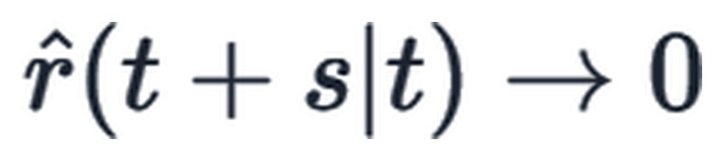
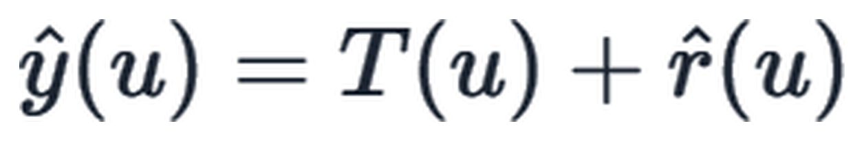
8
T+AR4 短档最强、长档自毁：迭代递归把残差预测一步步推到零
怎么工作 模板 T 给日形状，日内 AR(4) 追当前残差水平，φ 由向量 RLS（λ = 0.98）每 5 分钟更新一次。预测时 φ 冻结，把上一步的预测值塞回缓冲。
已知缺陷：迭代发散到均值 递归每一步都把预测当输入，而 φ 的谱半径小于 1，所以 r̂(t+s|t) 随 s 单调衰减到 0，ŷ 最终收敛回模板。代价是长档完全没有信息。
代价有多大 120 天合并 RMSE 在 12 小时与 24 小时是 51.4 与 50.6，都比 rolling template 的 47.3 差——长档不但没帮忙，还把模板拖坏了。
短档仍然最强 5 分钟 12.3、30 分钟 20.2，是中位数意义上 1 小时以内最好的模型之一。
口径注 本版 5 分钟档用「先吃后预测」：y(t) 先进状态再发预测，lead h 指距最新观测 h 步。旧 deck 的模型 4 用的是「先预测后吃数」，两者不可直接比。
口径 数据窗口 120 天 2026-02-01 至 2026-06-01 ｜ 聚合方式 逐格 RMSE，跨槽位报中位数 ｜ 候选集 8 个模型，本页只讲 1 个 ｜ 钳位 是；AR 系数建在原始残差上，评分用钳位价

Slide 9
9
T+DMS4 换成直接多步：每个提前量各有一套系数，所以不会发散
▪ 拟合方式：对每个提前量 h 单独做一次最小二乘，回归量是起点处的 r(t)、r(t−1)、r(t−2)、r(t−3)，窗口 14 天共 4032 个样本，每天 00:00 全部重估一次。
▪ 为什么它不发散：预测里没有反馈回路。ŷ(t+h) 只由起点处的四个残差、目标槽位的模板值 T(s+h) 和一个常数项决定，h 增大不会把上一步的预测误差带进来，所以不存在递归放大。
▪ 代价：每个 h 各拟合一套系数，长档的系数估计方差比递归大，所以需要 14 天窗口加上每天重估来稳住；这也意味着它比 T+AR4 贵。
▪ 120 天结果：5 分钟合并 RMSE 12.0、中位数 9.8；24 小时 42.7、中位数 41.4。长档比 T+AR4 的 50.6 好 7.9 $/MWh，短档只输 0.3。
▪ 和 CF+DMS4 的区别：两者共用同一个直接多步引擎，区别只在锚点——T+DMS4 挂在模板上，CF+DMS4 挂在当前价上。J 图上两者的封顶区差别就是这个锚点造成的。
口径 数据窗口 120 天 2026-02-01 至 2026-06-01 ｜ 聚合方式 逐格 RMSE，跨槽位报中位数 ｜ 候选集 8 个模型，本页只讲 1 个 ｜ 钳位 是；拟合窗口 14 天，每天重估

Slide 10
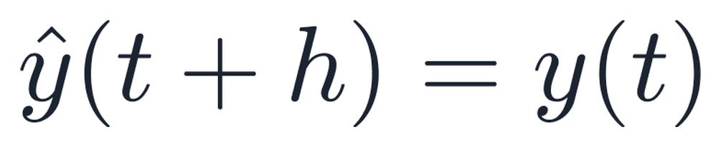
10
Carry-forward 把当前价原样搬到未来：短档极强，长档结构性失效
▪ 两个式子：CF 就是 ŷ(t+h) = y(t)，与提前量完全无关；CF+DMS4 在它上面加一层直接多步的差分修正，修正项只吃起点附近的 Δy。
▪ 结构性弱点一：水平误差搬不走。当前价离目标时段越远，误差越接近两个日型段之间的落差。J 图上 17:00 与 24:00 两片封顶区就是这个落差，DMS 的差分项压不住它。
▪ 结构性弱点二：修正项只认起点邻域。Δy(t−j+1) 描述的是一小时以内的动量，起点离目标超过半天就完全过期，这正是 CF+DMS4 在 12 小时档掉到 57.2 的原因。
▪ 120 天结果：CF 在 5 分钟 10.8、1 小时 22.2、12 小时 57.2、24 小时 48.6；CF+DMS4 把 5 分钟压到 10.2、1 小时压到 22.3，但 6 小时、12 小时、24 小时与 CF 一模一样（51.1 / 57.2 / 48.7）——差分修正在半天以外等于没加。
口径 数据窗口 120 天 2026-02-01 至 2026-06-01 ｜ 聚合方式 逐格 RMSE，跨槽位报中位数 ｜ 候选集 8 个模型，本页只讲 2 个 ｜ 钳位 是；CF 锚点取最新一个钳位观测

Slide 11
11
Anchor-mix 让数据自己按提前量配权：七档里五档的跨槽中位数最好
提前量 | 步数 h | c_h | a_h | b_h | a_h + b_h
5 min | 1 | 0.09 | 0.971 | 0.032 | 1.003
30 min | 6 | 0.31 | 0.887 | 0.123 | 1.010
1 h | 12 | 0.94 | 0.735 | 0.274 | 1.009
3 h | 36 | 1.35 | 0.405 | 0.636 | 1.041
6 h | 72 | 0.08 | 0.344 | 0.764 | 1.108
12 h | 144 | 11.53 | 0.194 | 0.651 | 0.845
24 h | 288 | 15.17 | 0.820 | -0.068 | 0.752
它是什么 把当前价 y(t) 与模板 T(s+h) 当成两个锚点，连同四个残差滞后与四个差分滞后一起，对每个提前量 h 单独做直接多步拟合。a_h 是当前价的权重，b_h 是模板的权重。
权重的走向 h = 1 步时 a_h = 0.971，几乎是纯当前价；h = 36 步（3 小时）时两者接近对半（0.405 / 0.636）；h = 72 步（6 小时）起模板占优。模型自己学出了「近处看现价、远处看日型」。
已知待修 a_h 在 15 到 18 小时提前量的单日重估里会跑成 −0.08，是 y_now 与差分滞后共线造成的病态解，需要加正则化。本页表里的 a_h 是 120 次每日重估的均值，与单日值不是同一个量。
怎么读这张表 a_h + b_h 是「两个锚点加起来解释了多少」。它在 1 步是 1.003、36 步是 1.041，说明两个锚点在近处基本自洽；到 288 步掉到 0.752，缺口由常数项 c_h = 15.17 补上——这是拟合给的日型截距，不是自由参数。
成绩 5 分钟合并 RMSE 9.9、24 小时 42.2，是八个模型里唯一在每个提前量都赢下最多槽位的那个（5 分钟档赢 113／288 槽）。
口径 数据窗口 120 天 2026-02-01 至 2026-06-01 ｜ 聚合方式 系数为 120 次每日重估的均值；RMSE 逐格后跨槽位 ｜ 候选集 8 个模型，本页只讲 1 个 ｜ 钳位 是；拟合窗口 14 天，每天重估

Slide 12
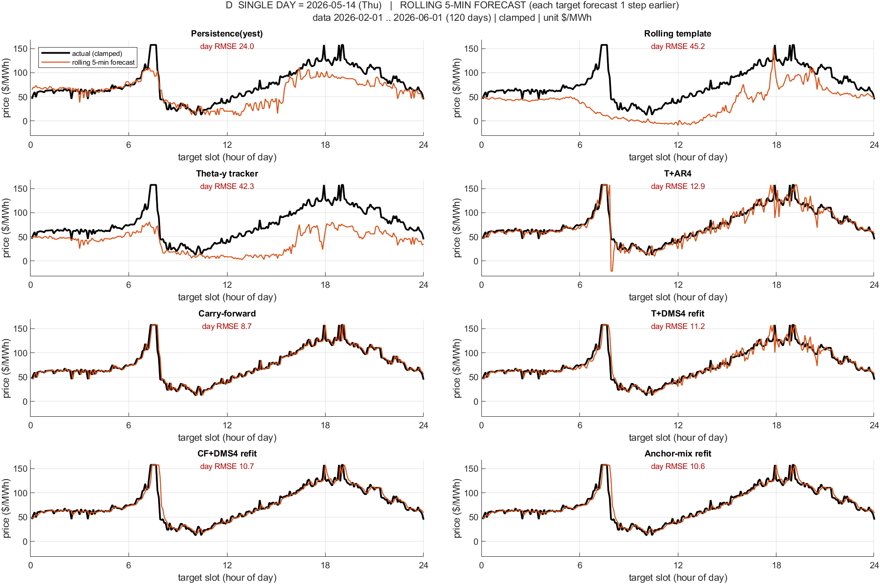
12
滚动 5 分钟口径下单日形状：五个含当前价的模型已经贴住实际
一、看什么 横轴是目标槽位，一天 0 到 24 小时共 288 个 5 分钟槽；纵轴是钳位价 $/MWh。数据窗口 120 天（2026-02-01 至 06-01），本页只画其中一天：2026-05-14（周四），该日 std 最接近 120 天中位数。每个目标点都有一条早一步发出的滚动 5 分钟预测，信息集是「先吃后预测」——y(t) 先进状态再发预测。价格按滚动 30 天全局 Q1/Q99 钳位。
二、怎么读 黑实线是当天实际钳位价，橙线是同一模型发出的滚动 5 分钟预测。八个面板各一个模型，面板标题下的红字是该模型这一天的 RMSE。橙线贴住黑线的段落就是该模型当天做对的部分。
三、详细分析 T+AR4（12.9）、Carry-forward（8.7）、T+DMS4（11.2）、CF+DMS4（10.7）、Anchor-mix（10.6）五个面板的橙线几乎贴住黑线，说明一天之内做一步外推，短档已经不是难点。差的是三个纯日型模型：persistence 24.0、Theta-y 42.3、Rolling template 45.2，它们的橙线整体压低了一档，早上 7 点那根到 155 的尖峰只跟到 85 到 105，随后的砸盘也没压到 20 附近。最差的一段是 06:00 到 09:00。
四、结论 短档不要再比了：五个含当前价的模型在单日内都够用。要投人力的是日型类模型在 06:00 到 09:00 这一段，把尖峰时点与时高补上，比在短档抠小数点更值。
口径 数据窗口 120 天 2026-02-01 至 2026-06-01，本页只画 2026-05-14（周四），该日 std 最接近 120 天中位数 ｜ 聚合方式 单日逐点误差，面板标注当天 RMSE ｜ 候选集 8 个模型 ｜ 钳位 是，滚动 30 天全局 Q1/Q99；信息集先吃后预测

Slide 13
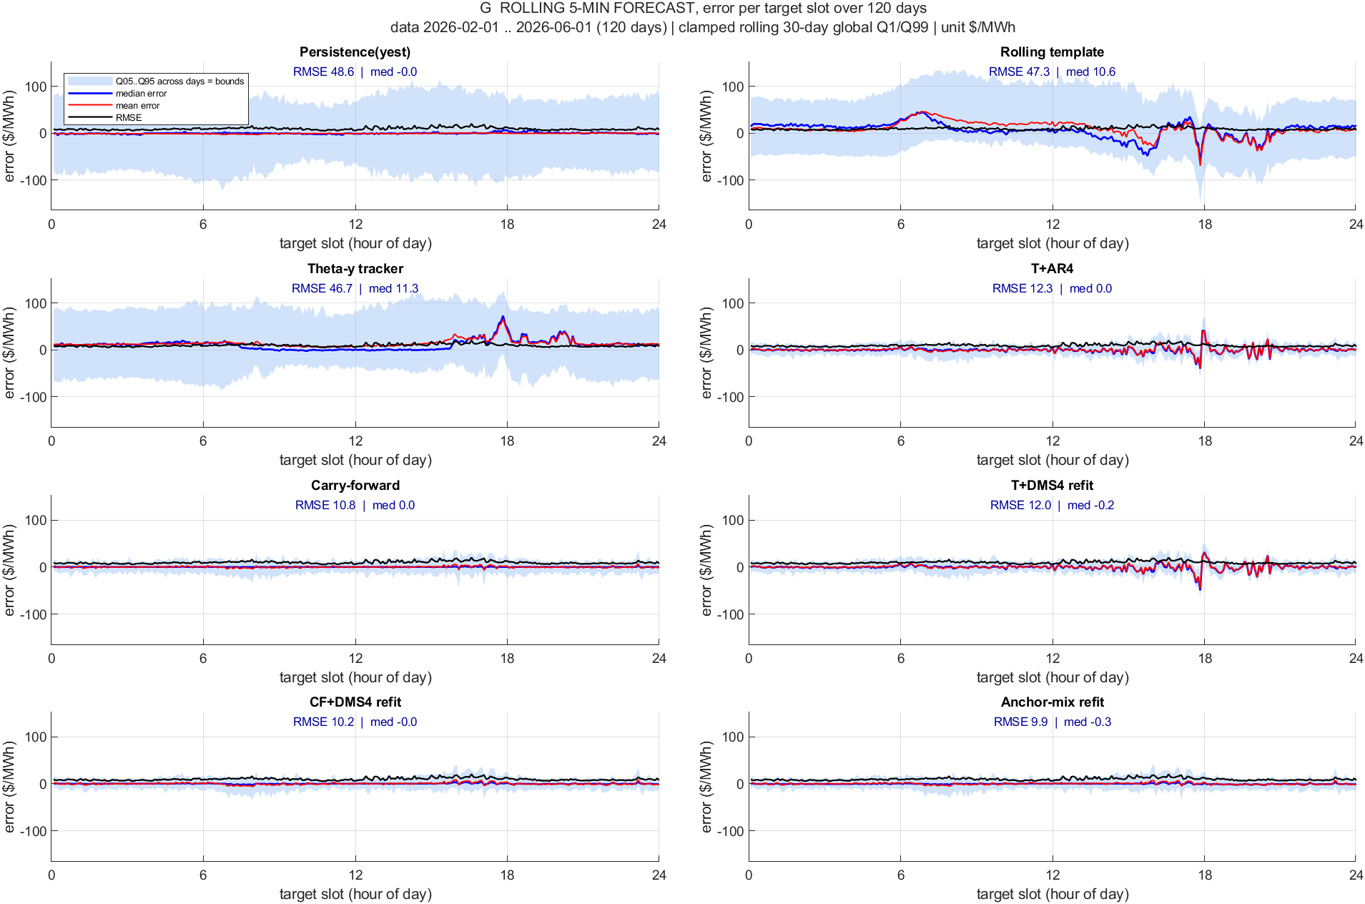
13
跨 120 天看偏差：日型模型系统性高估 10 $/MWh 以上，含当前价的模型基本无偏
一、看什么 横轴是目标槽位 0 到 24 小时；纵轴是误差（预测减实际）$/MWh。120 天全部日子按槽位汇总，每个槽位 120 个样本。钳位口径与信息集同第 12 页：滚动 30 天全局 Q1/Q99，先吃后预测，候选集 8 个模型。
二、怎么读 浅蓝带是跨 120 天的 Q05 到 Q95，也就是上下限；navy 线是跨天中位数误差，红线是均值误差，黑线是每个槽位的 RMSE。面板标题下给的是合并 RMSE 与跨槽位的中位数误差。
三、详细分析 persistence 的带子最宽且几乎对称，中位数是 −0.0，无偏但没有信息；Rolling template 的中位数是 +10.6，Theta-y 是 +11.3，两者都是系统性高估，18 点附近 rolling template 还出现一条向下的深谷，说明那个时段它压不下来。四个含当前价的模型带子明显收窄：T+AR4 与 Carry-forward 的中位数都是 0.0，T+DMS4 是 −0.2，Anchor-mix 是 −0.3。合并 RMSE 从 persistence 的 48.6 一路降到 Anchor-mix 的 9.9。
四、结论 这一步只值得看偏差：日型类模型带 +10 以上的系统性高估，含当前价的模型基本无偏。修偏差能让日型模型在长档少输一点，但赢不了短档。
口径 数据窗口 120 天 2026-02-01 至 2026-06-01 ｜ 聚合方式 每槽 120 个样本，Q05 到 Q95 带 + 中位数 + 均值 + RMSE ｜ 候选集 8 个模型 ｜ 钳位 是，滚动 30 天全局 Q1/Q99；信息集先吃后预测

Slide 14
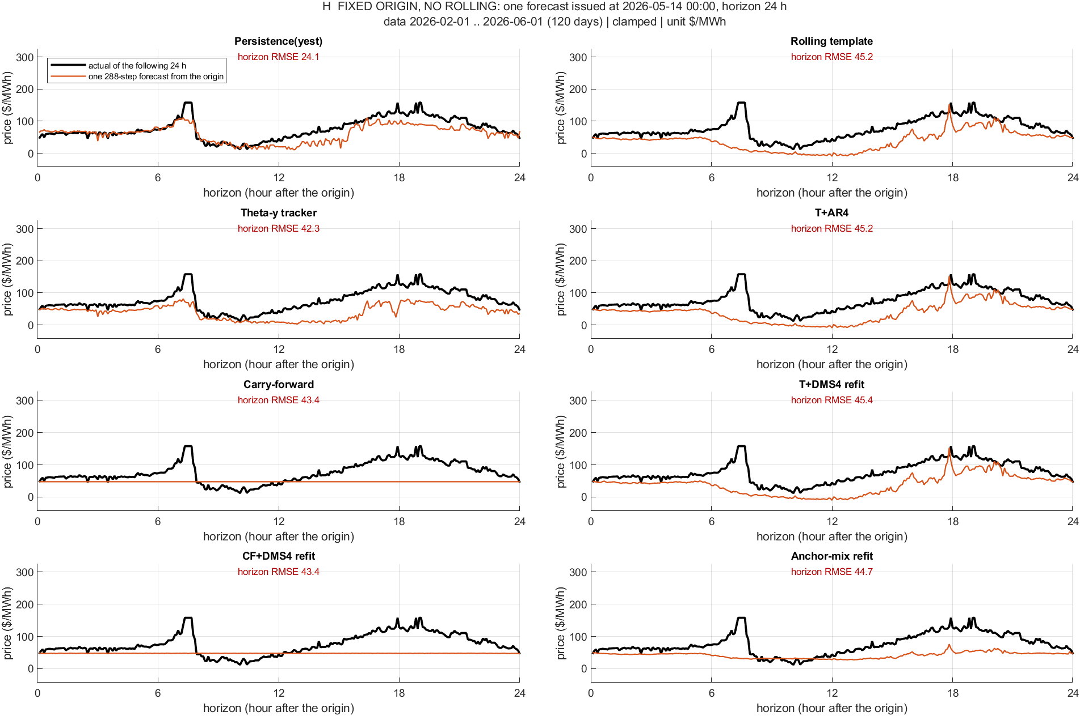
14
单起点一次发 288 步：八条曲线挤在 42 到 45，差别被一条日型线掩盖
一、看什么 横轴是离发起点的步数 0 到 24 小时；纵轴是钳位价 $/MWh。窗口同为 120 天（2026-02-01 至 06-01）。本页只有一个发起点——2026-05-14 00:00 单一发起点，288 步一次发出，之后不再更新。钳位口径同上。
二、怎么读 黑线是发起点之后 24 小时的实际钳位价，橙线是该模型从这一个起点发出的整条 288 步预测。面板标题下的红字是这条预测的整段 RMSE。橙色是一条连续曲线，不是逐步刷新的结果。
三、详细分析 这是最难的一页。八个模型的整段 RMSE 全部落在 42.3 到 45.4 之间，只有 persistence 的 24.1 例外——它把 00:00 的低价平推了一整天，而当天 00:00 之后价格确实一直在低位，所以这个数字是起点送的，不是能力。真正说明问题的是曲线形状：Rolling template、T+AR4、T+DMS4、CF+DMS4 的橙线都收敛成一条近乎水平的线，跟不上 7 点的尖峰，也跟不上 15 点之后的爬升；Carry-forward 更极端，整条线就是一条水平线。
四、结论 单起点不能用来排名：八条曲线的 RMSE 挤在 42 到 45 这 3 $/MWh 的区间里，差别被一条日型曲线掩盖。定点能力要看下一页的 120 个起点。
口径 数据窗口 120 天 2026-02-01 至 2026-06-01 ｜ 聚合方式 单一发起点 2026-05-14 00:00 单一发起点，288 步一次发出 的整段 RMSE ｜ 候选集 8 个模型 ｜ 钳位 是，滚动 30 天全局 Q1/Q99；不滚动，不发新预测

Slide 15
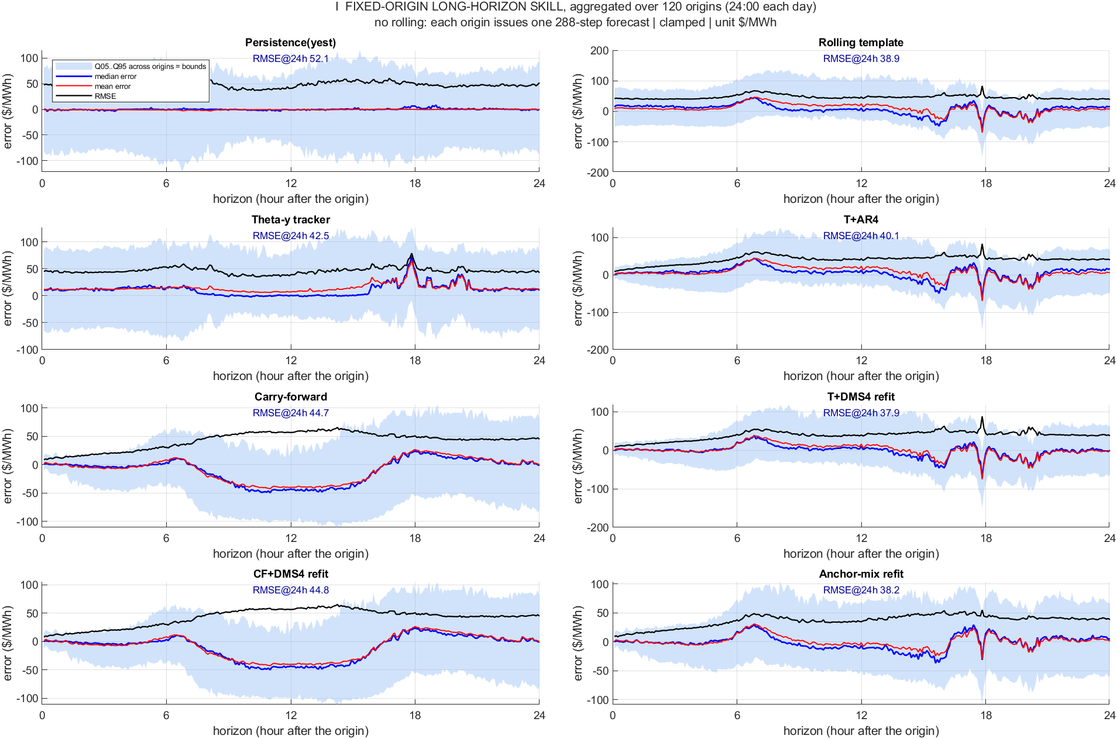
15
120 个起点的定点长期能力：长档选 T+DMS4 或 Anchor-mix，CF+DMS4 半天以外失效
跨 120 个起点的带宽 Q95 − Q05（$/MWh）
提前量 | T+AR4 | T+DMS4 | Anchor-mix
5 min | 31.0 | 27.7 | 27.3
30 min | 37.4 | 35.3 | 35.7
1 h | 48.5 | 37.1 | 34.9
3 h | 81.2 | 65.3 | 62.7
6 h | 123.2 | 116.5 | 111.6
12 h | 126.2 | 122.9 | 117.6
24 h | 114.4 | 125.8 | 124.1
一、看什么 横轴是离发起点的步数 0 到 24 小时，纵轴是误差 $/MWh。120 个发起点，每个都在当天 00:00，每个只发一次 288 步、不滚动；窗口与钳位口径同前。右侧表给三个模型在七个提前量上的跨起点带宽 Q95 − Q05。
二、怎么读 浅蓝带是跨 120 个发起点的 Q05 到 Q95，navy 是中位数误差，红是均值误差，黑是每个提前量的 RMSE。带子越窄说明模型越不挑日子。表里数值越大说明该提前量的结果在不同日子之间越分散。
三、详细分析 曲线形状与上一页一致，但带子把「一天运气」摊开了。T+DMS4 在中段最稳：h = 72 步 RMSE 41.5、h = 288 步 37.9，带宽从 h = 1 的 27.7 平滑涨到 125.8。Anchor-mix 的带宽最窄，h = 36 步是 62.7，同一个提前量上 T+AR4 是 81.2，说明它在不同日子之间最不挑。唯一的异常是 CF+DMS4：h = 144 步 RMSE 突然跳到 56.5，比它自己在 h = 72 步的 30.2 差了近一倍，差分修正到了半天以外就失效。
四、结论 长档选 T+DMS4 或 Anchor-mix：24 小时 RMSE 是 37.9 与 38.2，比 T+AR4 的 40.1 好，跨天带宽也更窄；CF+DMS4 不要用在 12 小时以外。
逐个提前量的定点 RMSE（$/MWh），h = 1/6/12/36/72/144/288 步：
T+AR4 8.8 / 12.9 / 16.0 / 26.0 / 47.4 / 43.4 / 40.1
T+DMS4 8.5 / 11.5 / 12.8 / 22.5 / 41.5 / 40.0 / 37.9
CF+DMS4 7.9 / 10.7 / 11.2 / 20.5 / 30.2 / 56.5 / 44.8
Anchor-mix 9.1 / 11.6 / 13.4 / 21.6 / 37.9 / 34.6 / 38.2
口径 数据窗口 120 天，120 个发起点（每天 00:00）｜ 聚合方式 逐提前量 RMSE 与跨起点 Q95 − Q05 带宽 ｜ 候选集 8 个模型，本页表只给 3 个 ｜ 钳位 是；不滚动，每个起点只发一次 288 步

Slide 16
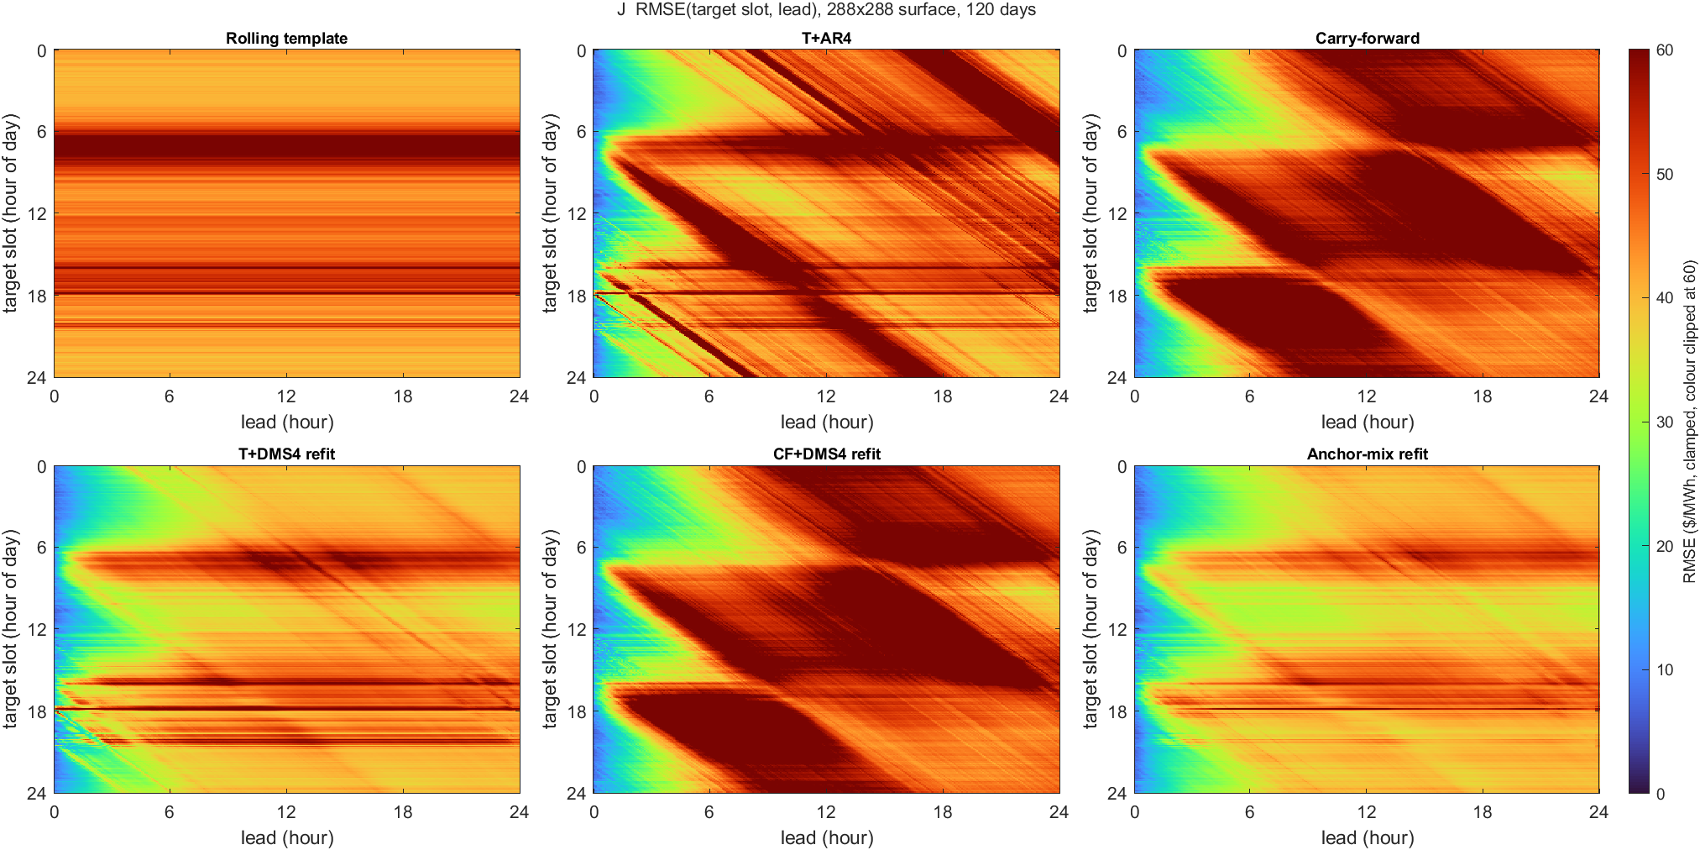
16
J 图把失效模式画成了图片：两片封顶区与两条时段横条，比任何平均值都直白
一、看什么 行是目标时刻（一天 24 小时，288 槽），列是提前量（0 到 24 小时，288 步），颜色是 RMSE，单位 $/MWh。窗口 120 天（2026-02-01 至 06-01），钳位价，先吃后预测。本图只画六个模型：Rolling template、T+AR4、Carry-forward、T+DMS4 refit、CF+DMS4 refit、Anchor-mix refit。
二、怎么读 色标截到 60 $/MWh，超过 60 一律封顶成同一档深红；120 天钳位信号标准差是 48.8，所以 60 以上等于没有预测能力。颜色越深越差，越蓝越好。左侧竖直方向是时刻，横向是提前量。
三、详细分析 一、横条：Rolling template 在 06:00 附近与 16:00 到 18:00 有两条与提前量无关的深色横条，同样的横条在 T+AR4、T+DMS4、Anchor-mix 上都出现，说明这两个时段对任何模型都最难，难度是时段属性，不是模型缺陷。二、斜带：Carry-forward 左下角有两大片深红，边界清晰——提前 1 小时预测 17:00 到提前 10 小时预测 17:00，以及提前 16 小时预测 24:00 到提前 7 小时预测 24:00；这两片区域颜色打到 60 以上被封顶，说明完全没有预测能力。物理解释是 CF 把最近一次成交价原样搬到未来，而 17:00 与 24:00 的价格属于另一个日型段。三、缺陷被继承：CF+DMS4 的红带位置与 CF 几乎重合，说明 DMS 修正项只在起点附近有效，起点离目标太远时压不住 CF 的水平误差。四、对比：T+AR4 有一条更窄的同类斜带；唯一没有大片封顶区的是 T+DMS4 与 Anchor-mix。
四、结论 把 17:00 与 24:00 这两片封顶区当验收线：新模型必须先在 J 图上把这两片深红压到 60 以下，再谈平均值。
口径 数据窗口 120 天 2026-02-01 至 2026-06-01 ｜ 聚合方式 每格 = 跨天合并 RMSE ｜ 候选集 6 个（本图未画 persistence 与 theta-y）｜ 钳位 是，滚动 30 天全局 Q1/Q99；色标截到 60 $/MWh

Slide 17
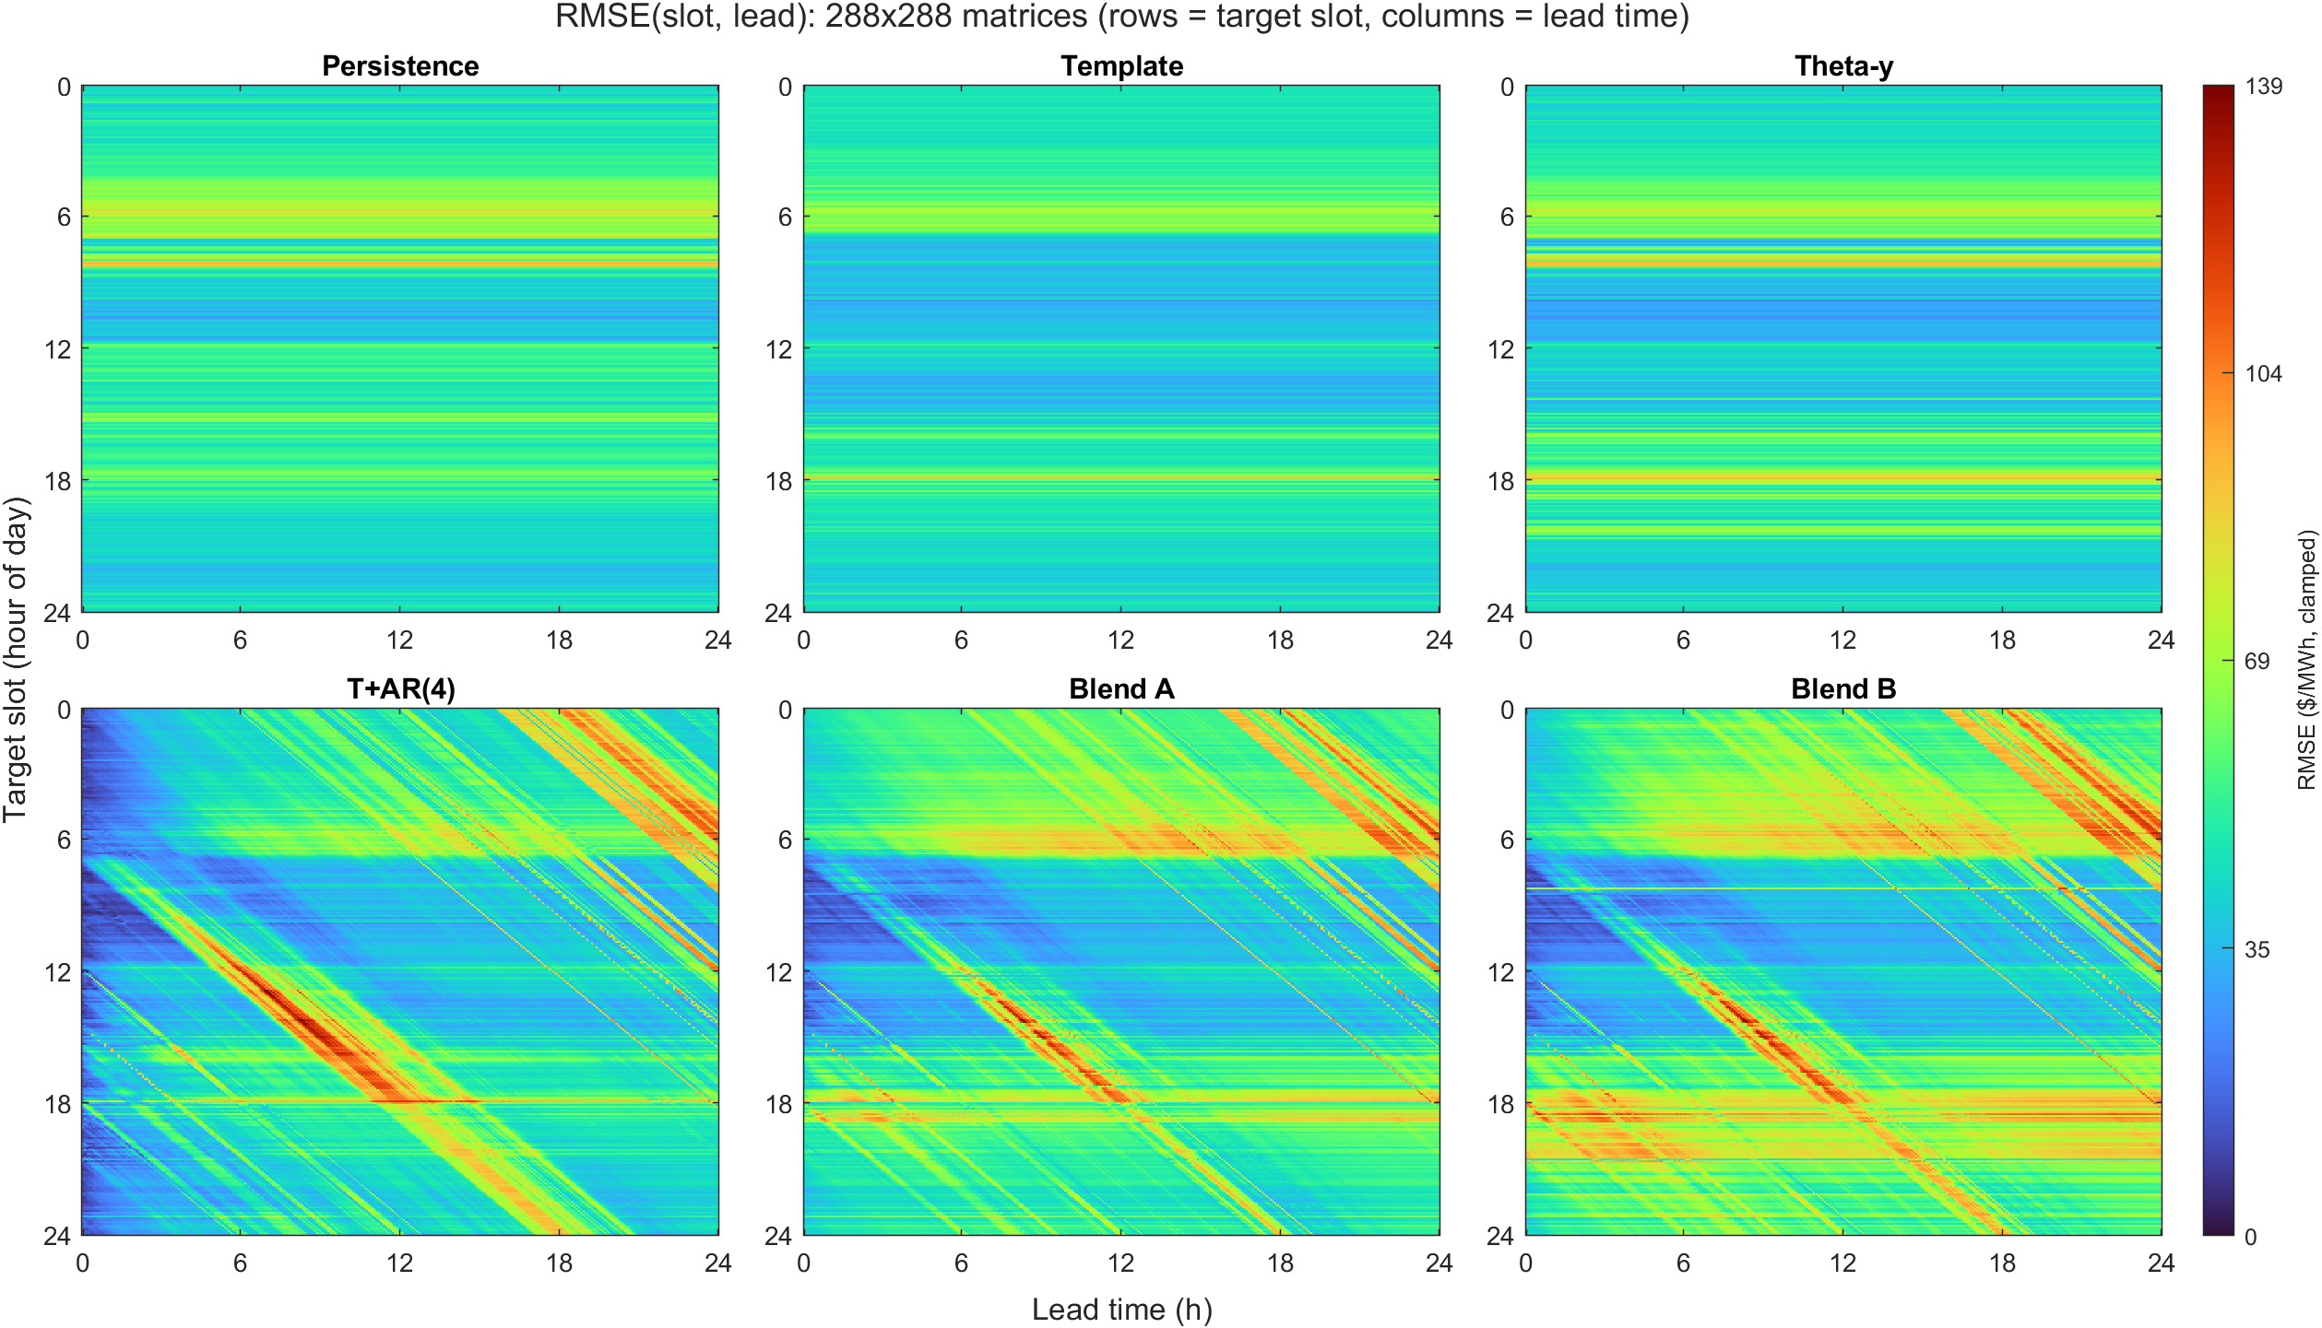
17
旧口径热图留作对照：色标、模型集、窗口都换过了，数字不可与新图直接比
一、看什么 六个面板分别是 Persistence、Template、Theta-y、T+AR(4)、Blend A、Blend B。行是目标槽位（0 到 24 小时），列是提前量（0 到 24 小时），颜色是 RMSE。旧口径：2026-02-01 至 02-14 十四天测试，热身 2026-01-01 至 01-30，色标 0 到 139 $/MWh，jet 色标，钳位信号标准差 51.3 $/MWh。
二、怎么读 颜色越红越差。右侧色标跑满 0 到 139，量程是第 16 页新图的两倍多，所以同一块深红在两页上不是同一个数。旧图用的是 jet 彩虹色标，不是感知均匀色标，本页保留原样只作历史对照。
三、详细分析 旧图上仍然成立的三件事：persistence、template、theta-y 三个面板是纯横条，与提前量无关；T+AR(4) 在左上角（短提前量、凌晨槽位）有一块最蓝的区域，短档确实强；Blend A 与 Blend B 的同类斜带比 T+AR(4) 更宽更红，这正是旧 deck 里「按槽位学一个权重不成立」的那条结论。旧图看不出来的：色标截到 139 把中低区压扁了，17:00 与 24:00 那两片封顶区在旧图上糊成一片橙色，分不出边界。
四、结论 旧图只当历史对照：模型集、窗口、色标三者都换过了，任何跨页比数字的动作都必须回到 120 天新口径的表。
口径 数据窗口 旧口径 2026-02-01 至 02-14（14 天）｜ 聚合方式 每格跨天合并 RMSE ｜ 候选集 6 个，含已退休的 Blend A / Blend B ｜ 钳位 是（旧基准口径），钳位信号标准差 51.3 $/MWh；色标 0 到 139，jet

Slide 18
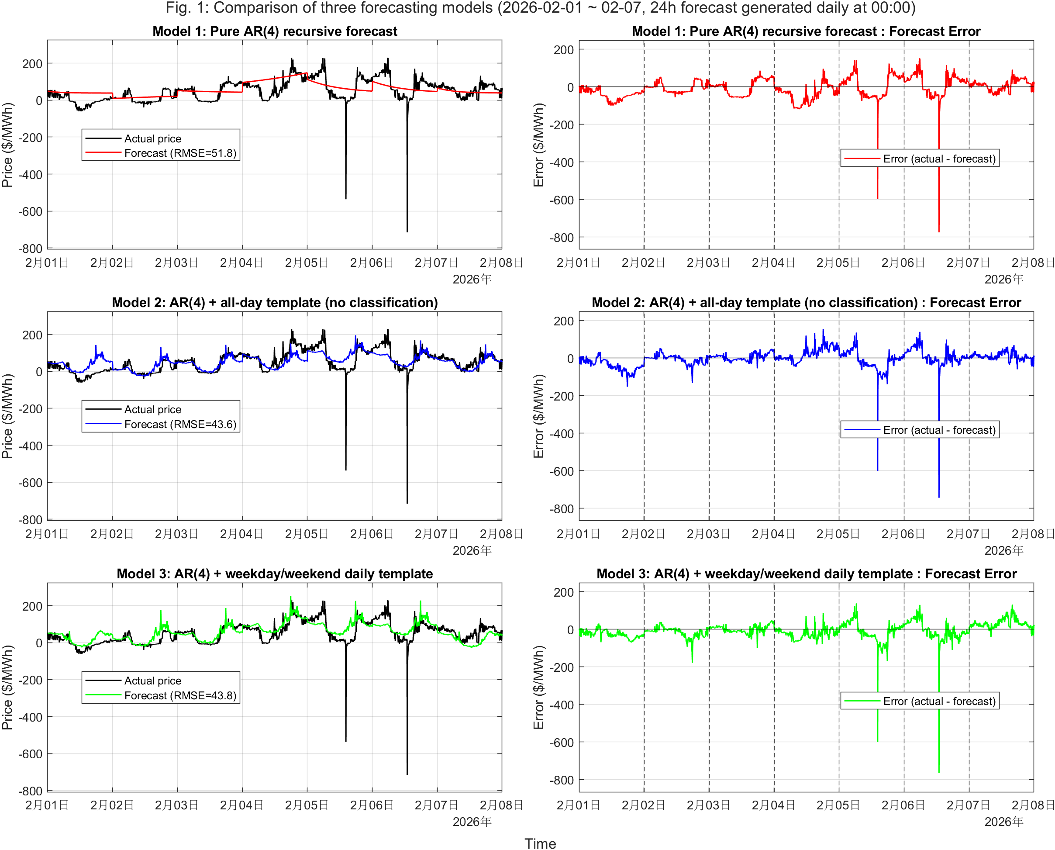
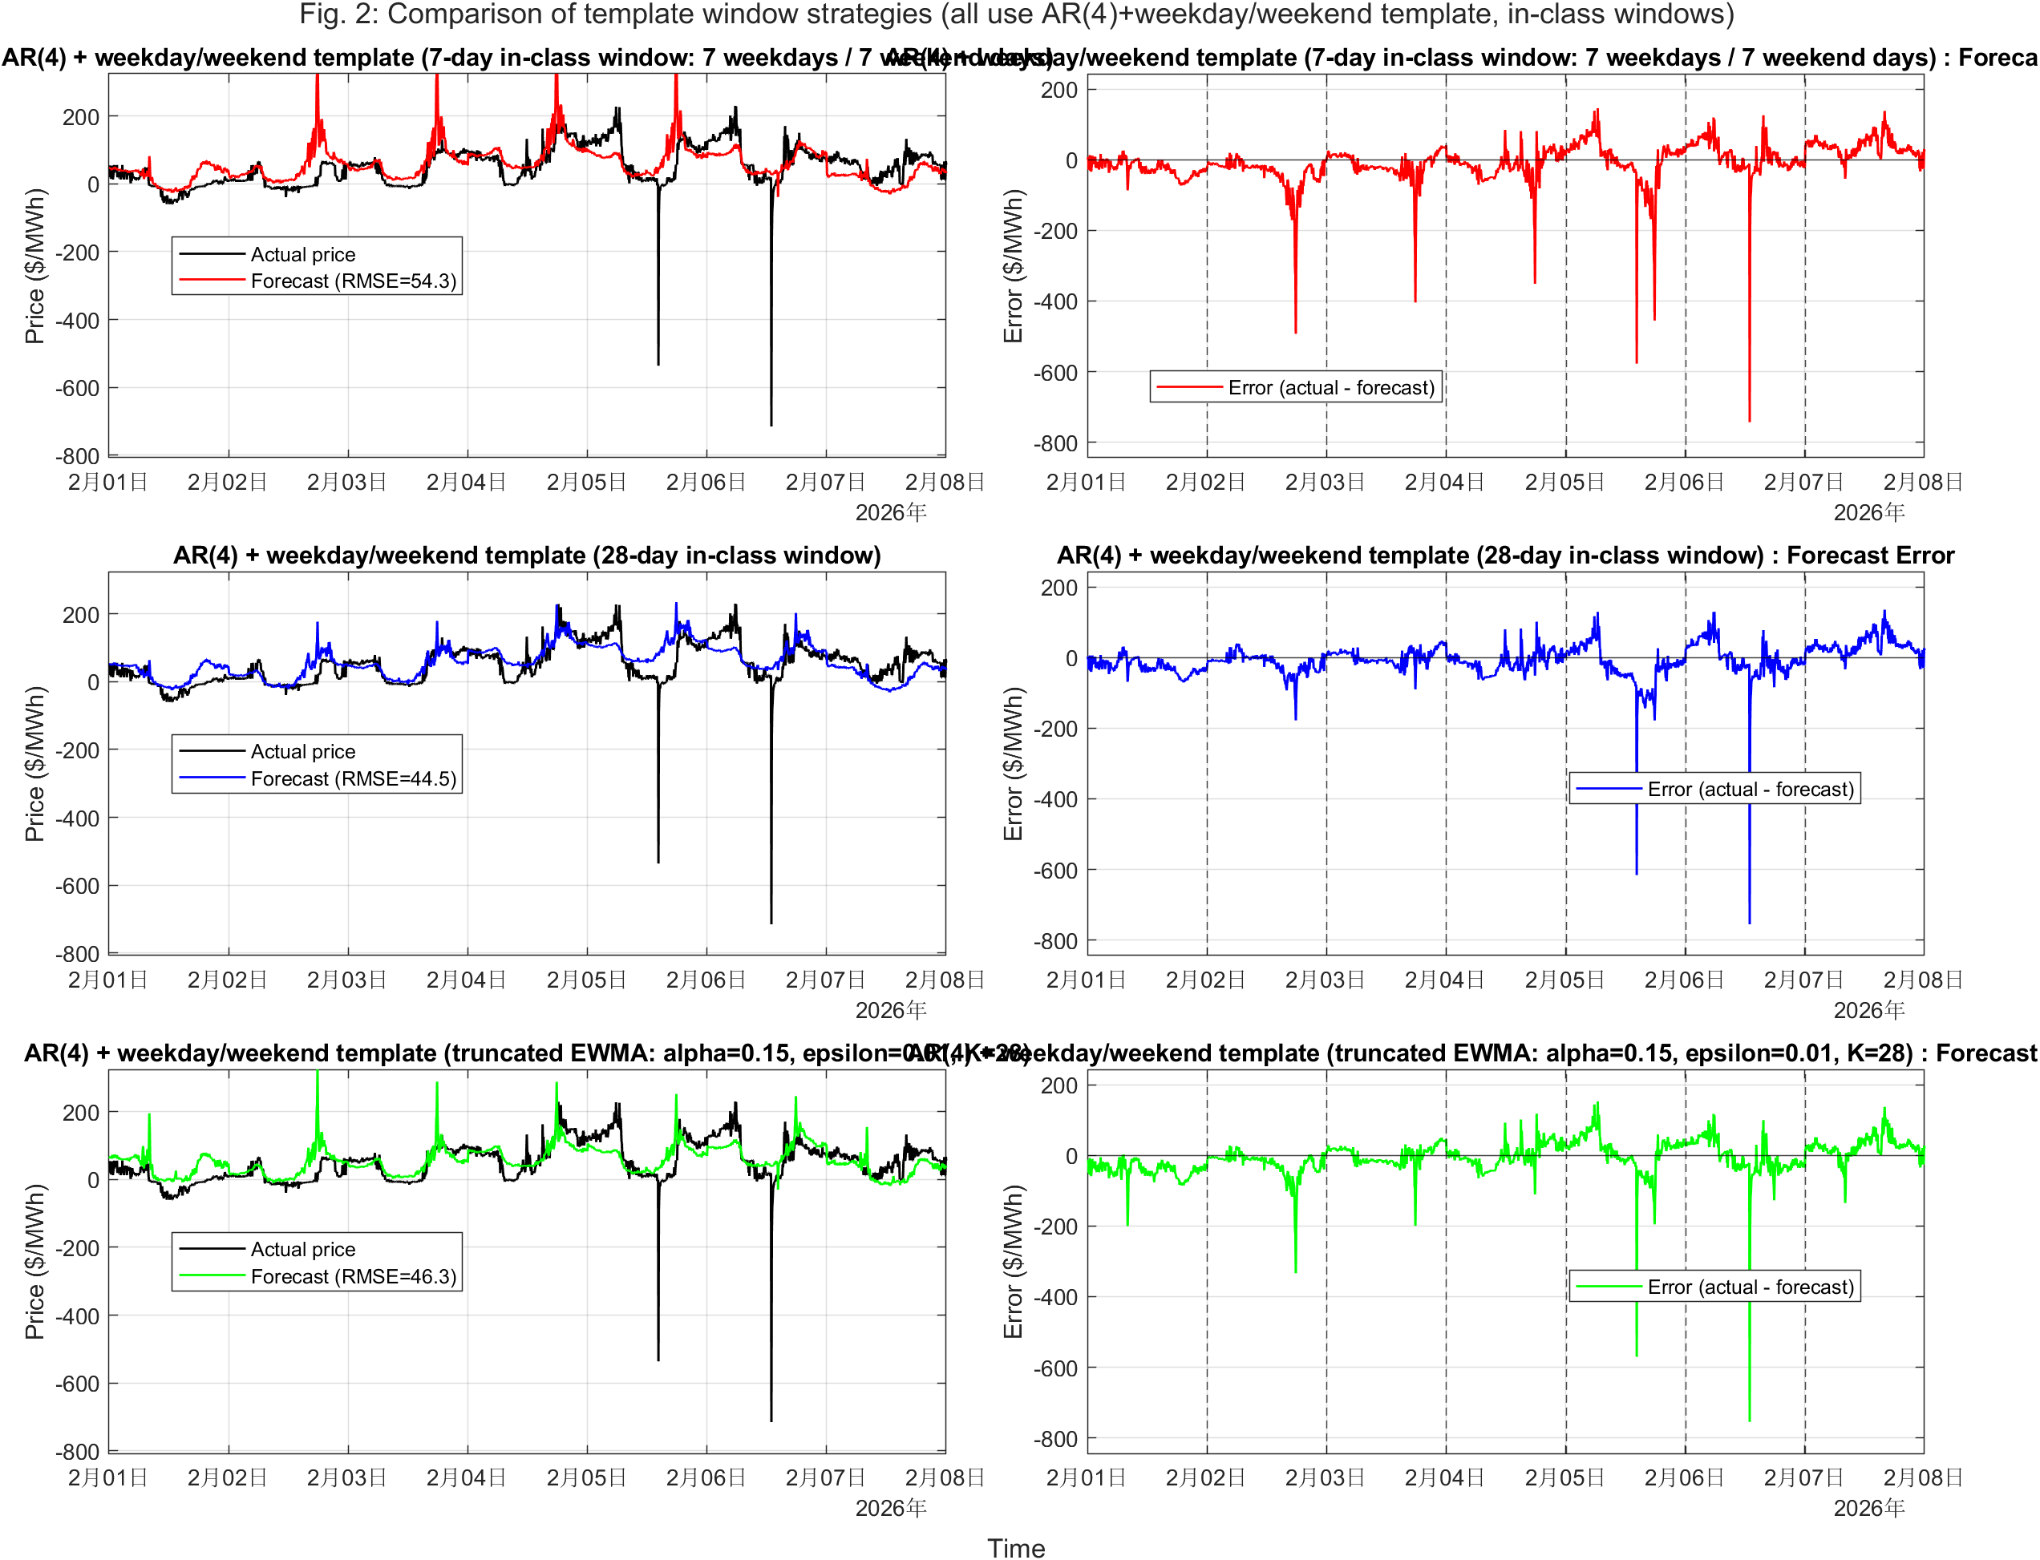
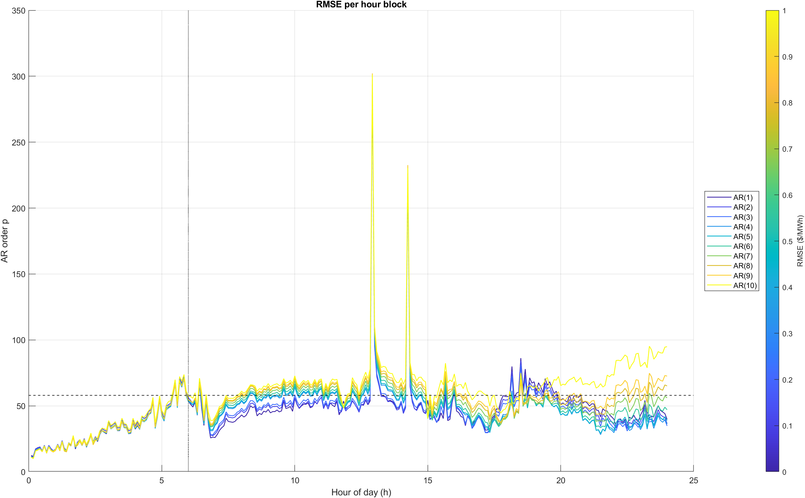
18
早期实验 1 到 3 的旧图保留原数字：模板是必需品，阶数取 3 到 4 就够
实验 3 · AR 阶数扫描（A 物理第 12 页）
看什么 横轴一天中的小时，纵轴 AR 阶数 1 到 10，颜色是 RMSE；虚线是信号标准差 58.0 $/MWh。
怎么读 每族曲线是一个阶数随小时的 RMSE；右侧色标 0 到 1 只是阶数着色，不是误差量。
分析 整周 RMSE 从 51.04（AR(3)）到 65.29（AR(10)）。阶数越高，14 点与 16 点附近两根尖峰越亮（最高到 300）；24 小时档从 AR(1) 的 39.81 涨到 AR(10) 的 94.89。
结论 阶数取 3 到 4 就够，再高只增加方差。
实验 1 · AR vs AR + 模板（A 物理第 9 页）
实验 2 · 模板窗口策略（A 物理第 11 页）
看什么 六个子图：左列实际对预测，右列逐点误差；横轴 2026-02-01 至 02-07，纵轴 $/MWh。
怎么读 黑线实际价，彩线预测，竖虚线是 00:00，右列是同模型的误差。
分析 整周 RMSE 是 51.8 / 43.6 / 43.8。纯 AR(4) 在 02-05 与 02-06 出现 −700 量级的负尖峰，是无截距递归把预测推离实际；加全天模板后尖峰被压住，再加分类只多赚 0.2。
结论 模板是长档必需品，AR 只是短档修正。
看什么 三个子图对应三种模板窗口，窗口同为 2026-02-01 至 02-07。
怎么读 同左；面板标题给窗口设置，图内标注 RMSE。
分析 7 天在类窗口 54.3、28 天在类窗口 44.5、截断 EWMA（α=0.15，ε=0.01，K=28）46.3。7 天窗口在 02-03 与 02-05 有明显高估尖峰，样本太少会跟着单日噪声走。
结论 窗口取 28 天；更短追噪声，EWMA 不比等权好。
口径 数据窗口 旧口径 2026-02-01 至 02-07（实验 1 到 3）｜ 聚合方式 逐日 00:00 一次 288 步或逐小时分块 RMSE ｜ 候选集 旧三模型 / 三种模板窗口 / AR(1..10) ｜ 钳位 否，原始价；信号标准差 58.0 $/MWh

Slide 19
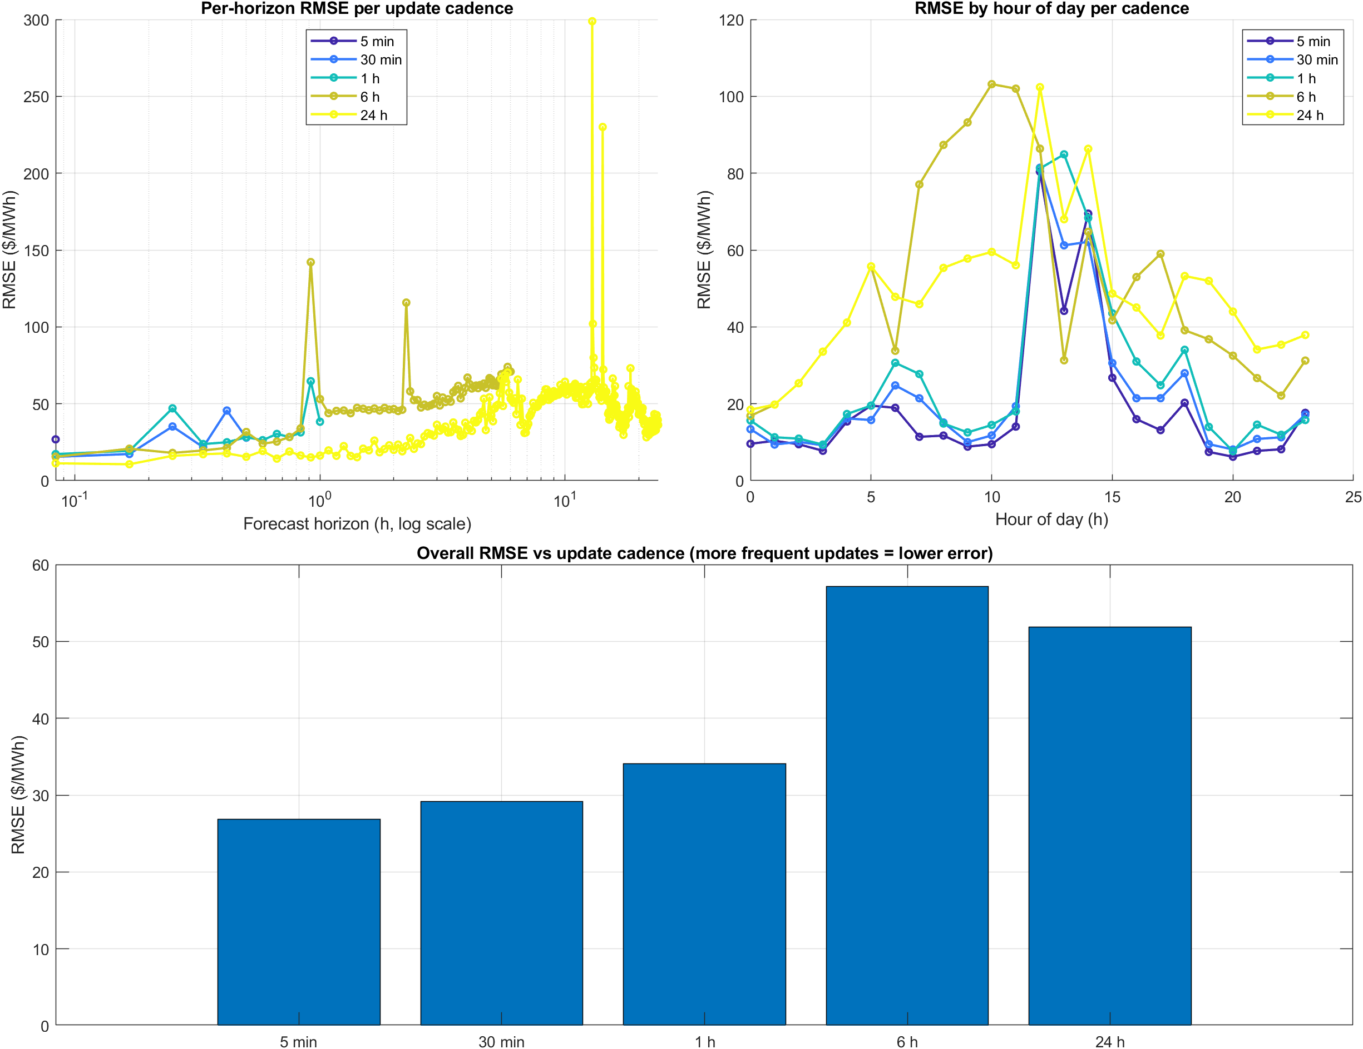
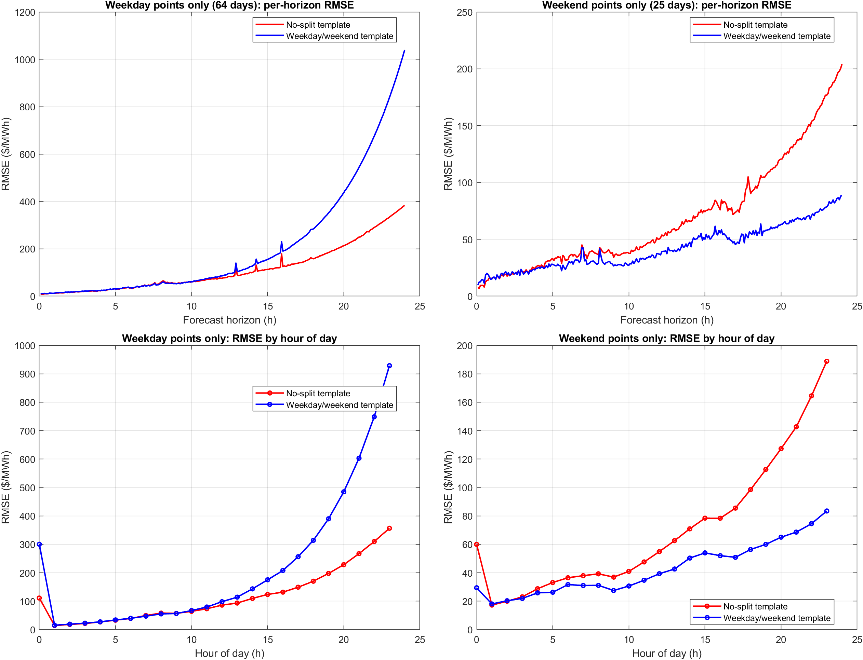
19
早期实验 4 到 5 的旧图保留原数字：更新越勤越好，分类窗口是混合结果
实验 4 · 更新间隔（A 物理第 13 页）
实验 5 · 不分 vs 工作日/周末（A 物理第 14 页）
看什么 三个子图：按提前量的 RMSE（对数横轴）、按小时的 RMSE、总体 RMSE 柱状图；纯 AR(4)，2026-02-01 至 02-07。
怎么读 曲线与柱子对应五种更新间隔：5 分钟、30 分钟、1 小时、6 小时、24 小时。
分析 总体 RMSE 随间隔拉长变差：26.8 / 29.2 / 34.1 / 57.2 / 51.8。24 小时档反而比 6 小时好，是因为它一天只有 00:00 一个起点，而 00:00 是一天里最平的时段。
结论 更新越勤越好，按 5 分钟刷；24 小时档的「好」是起点选择造成的假象。
看什么 四个子图：工作日与周末点位的按提前量 RMSE，以及各自的按小时版本；89 天 2026-02-01 至 05-01，28 天窗口。
怎么读 红线是不分类模板，蓝线是工作日/周末分开的模板，纵轴相同可直接比。
分析 周末点位上分开模板明显更好，RMSE 从 84.1 降到 46.4；工作日点位反而更差，从 149.0 涨到 327.1，24 小时档从 383 涨到 1040。原因是分类把工作日样本量砍半，28 天窗口里只剩 20 个工作日样本。
结论 分类是混合结果，不能无条件开；要开就先加长窗口或补齐公共假日。
口径 数据窗口 旧口径：实验 4 为 2026-02-01 至 02-07；实验 5 为 2026-02-01 至 05-01（89 天）｜ 聚合方式 逐提前量 RMSE 与逐小时 RMSE ｜ 候选集 五种更新间隔 / 两种模板分类 ｜ 钳位 否，原始价

Slide 20
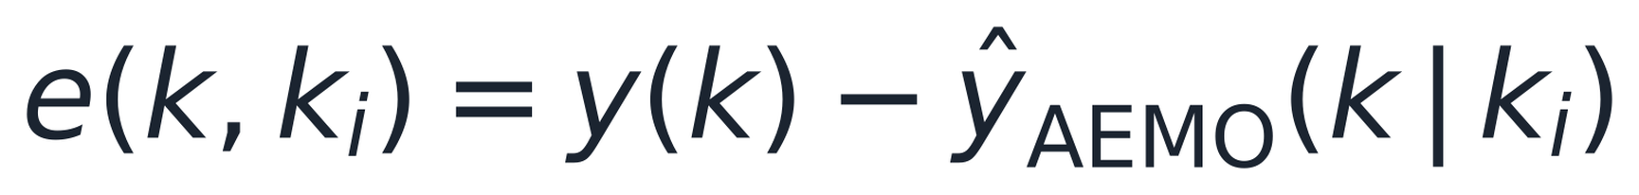
20
AEMO 官方 P5 在新窗口重测：5 分钟 15.18、55 分钟 41.97，误差强自相关
窗口与面板 2026-08-25 至 2026-10-06，平衡面板 12373 起点 / 148476 行，原始价，VIC1。旧值对照来自 09-23 那轮的 error_summary.json，窗口 2026-08-25 至 09-22。
误差标准差这一行的口径 这里指的是误差序列的标准差。09-23 的 error_summary.json 里另有一个 sd = 50.10，那是价格序列的标准差，两者不是同一个量，不要混用。
两个旧数字已废弃 B 物理第 17 页印的 17.7 与 26.4 是标签错，权威值就是本表的 15.18 与 41.97；B 物理第 18 页印的 ACF(1) = 0.50 与同号段 5.05 在任何口径下都不可复现。本版不再引用这四个数。
读数 误差强自相关且成段出现：ACF(1) = 0.626，同号段平均 5.83 步、最长 135 步，远在 ±1.96/√n 带之外。钳位把 55 分钟档的 RMSE 从 41.97 压到 23.33，说明尾部样本贡献了很大一块。
量 | 新值 | 旧值对照 | 口径
RMSE · 5 分钟 | 15.18 | 14.98 | 原始价
RMSE · 55 分钟 | 41.97 | 42.19 | 原始价
误差 ACF(1) | 0.626 | 0.682 | 原始价
同号段平均长度 | 5.83 步 | 6.15 步 | 原始价
同号段最长 | 135 步 | 122 步 | 原始价
误差标准差 | 10.16 | 10.70 | 原始价
RMSE · 5 分钟 · 钳位后 | 12.57 | — | 钳位价
RMSE · 55 分钟 · 钳位后 | 23.33 | — | 钳位价
口径 数据窗口 2026-08-25 至 2026-10-06 ｜ 聚合方式 平衡面板逐提前量 RMSE ｜ 候选集 AEMO P5 单一模型 ｜ 钳位 两套都报：原始价与滚动 Q1/Q99 钳位价

Slide 21
21
把 P5 偏差项并进预测器已经测过：新窗口没有可用增益，这条路到此为止
▪ 样本外增益：加 P5 偏差项后的增益区间是 -4.3% 到 +2.7%，斜率多为负——也就是加进去的次数里，变差的比变好的多。
▪ 解释力随提前量塌掉：P5 误差对 AEMO 后续误差的 R²，从 h = 1 的 0.178 掉到 h = 11 的 0.012。短提前量还有一点相关性，一小时后基本归零。
▪ 旧口径的漂亮数字不复现：旧窗口的 5 分钟档融合增益是 +24.4%，新窗口只剩 +4.11%，55 分钟档是 -0.38%。旧收益来自旧窗口的特定样本。
▪ 反过来说，我们自己就够了：55 分钟档 T+DMS4 的 RMSE 是 23.21，AEMO 是 34.82，我们比它好 33%。既然直接预测已经赢过 AEMO，再去修它的残差就没有意义。
▪ 留一个口子：这不是「AEMO 的预测没用」。它仍然是 MPC 侧唯一的官方输入，在缺历史数据的冷启动场景下还有价值。被否掉的是「把 P5 偏差项当默认融合项」这个做法。
口径 数据窗口 2026-08-25 至 2026-10-06，平衡面板 12373 起点 / 148476 行 ｜ 聚合方式 逐提前量 RMSE 与增益百分比 ｜ 候选集 raw AEMO / 修正 AEMO / persistence / T+AR4 / T+DMS4 ｜ 钳位 否，原始价

Slide 22
22
首版结论：短档交给当前价锚点，长档交给模板锚点，平均值不再用来排名
▪ 短档（1 小时以内）用 Anchor-mix 或 Carry-forward 这一类含当前价的模型。5 分钟合并 RMSE 9.9 对 persistence 的 48.6，这个差距不需要再讨论。
▪ 长档（12 到 24 小时）用 T+DMS4 或 Anchor-mix。24 小时 42.2 对 T+AR4 的 50.6，而且 J 图上没有封顶区。
▪ 不再用单一起点或全天平均排名。单起点的八条曲线挤在 42 到 45 之间；排名必须用 120 个起点、288×288 图集，并对 06:00 与 16:00 到 18:00 两个时段单独看。
下一步
▪ Anchor-mix 正则化：a_h 在 15 到 18 小时提前量的单日重估里会跑成负值，先把病态解修掉再谈上线。
▪ 训练信号改钳位序列：现在模板与 AR 系数建在原始价上，只有评分钳位，这是已知的口径缺口，要单独一次改动并保留旧口径对照。
▪ T+ARX 不要默认接 P5 偏差项：第 21 页已给出否定结论，除非换一个融合律，否则不要重复投入。
▪ 把 J 图的封顶区当验收线：17:00 与 24:00 两片深红先压到 60 以下，再报平均值。
口径 本页为结论页，无新数字 ｜ 全部数值出处见同目录 PPT_NUMBERS.md ｜ 口径 120 天 2026-02-01 至 2026-06-01，钳位价

